Slide 1


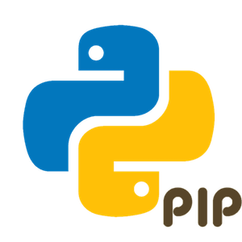
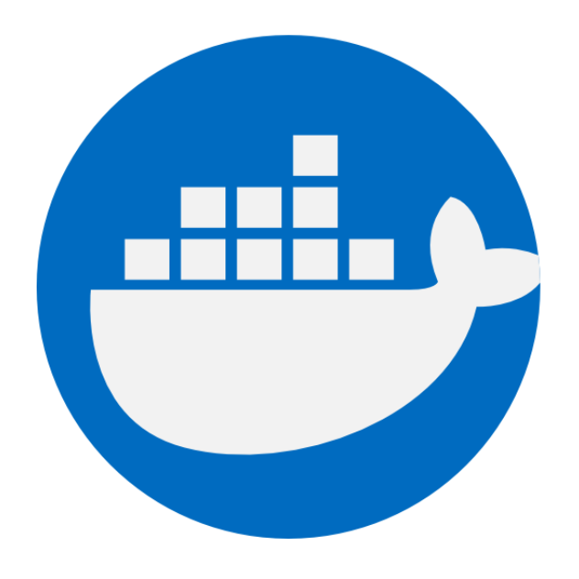

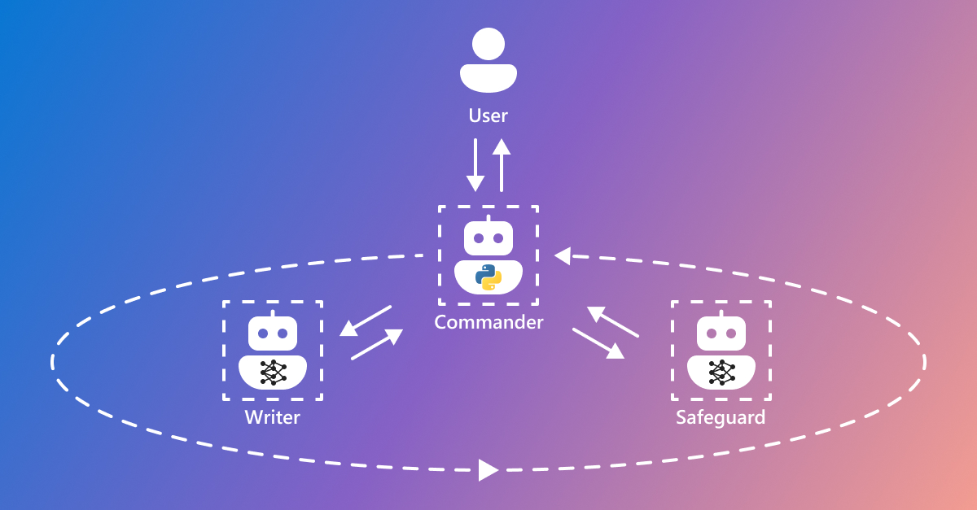
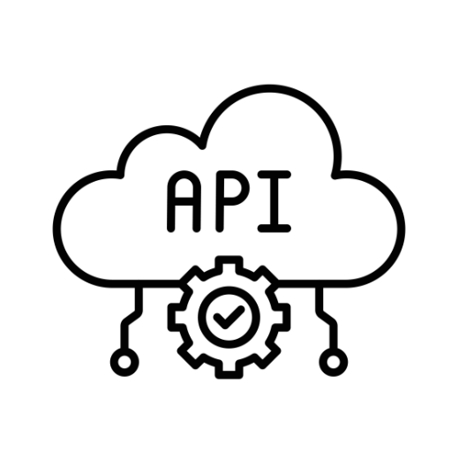



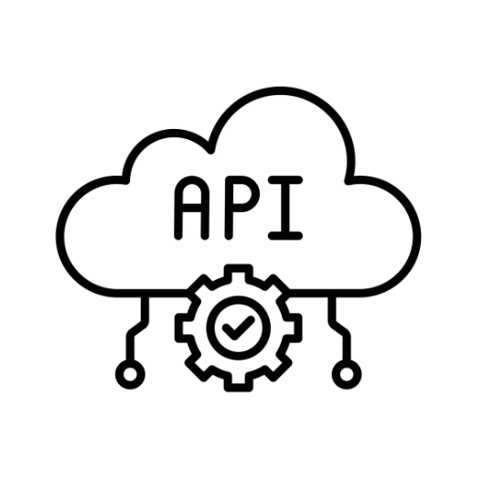

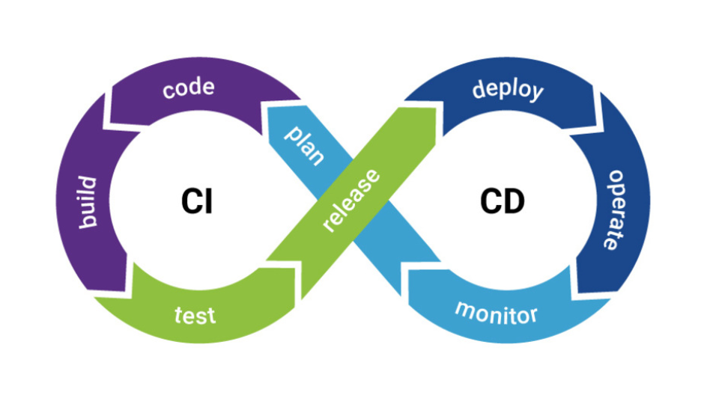

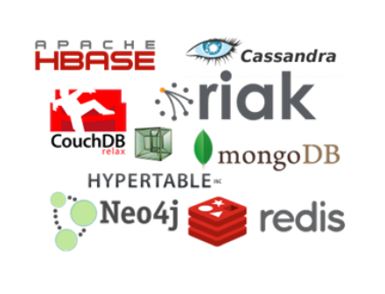

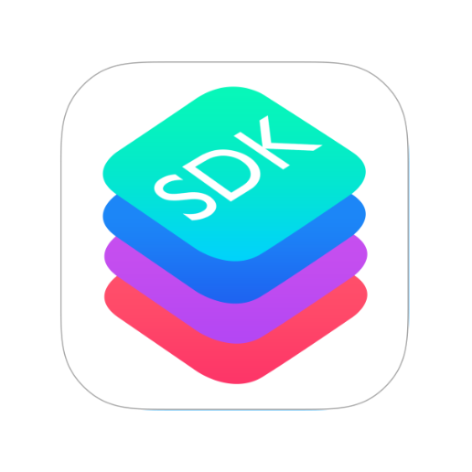



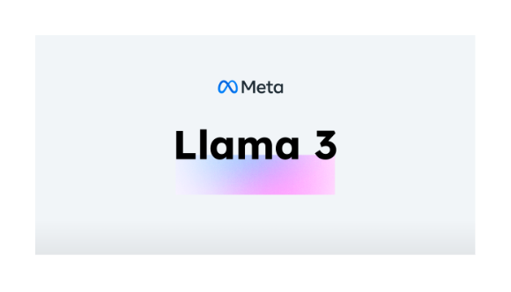



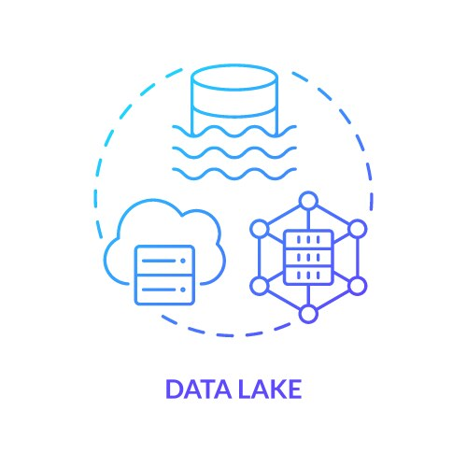


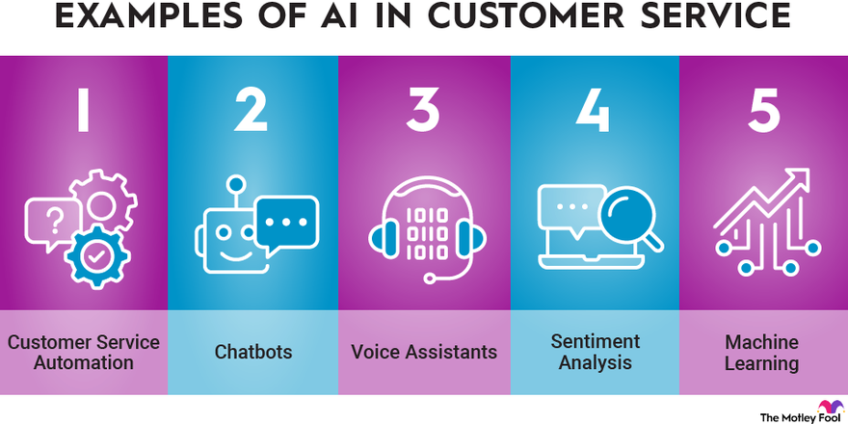
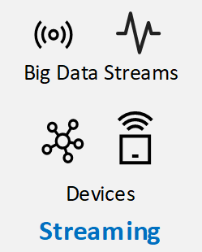
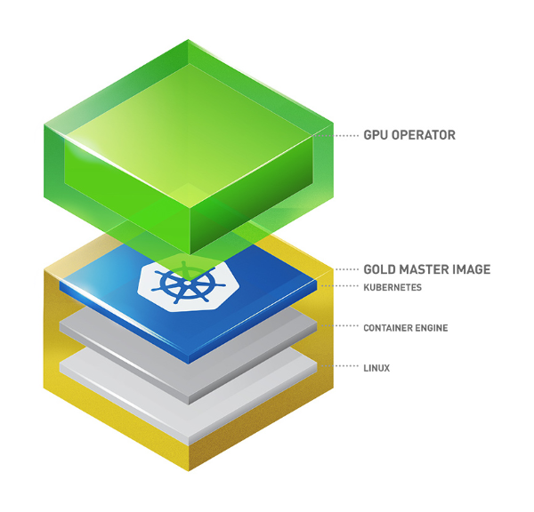

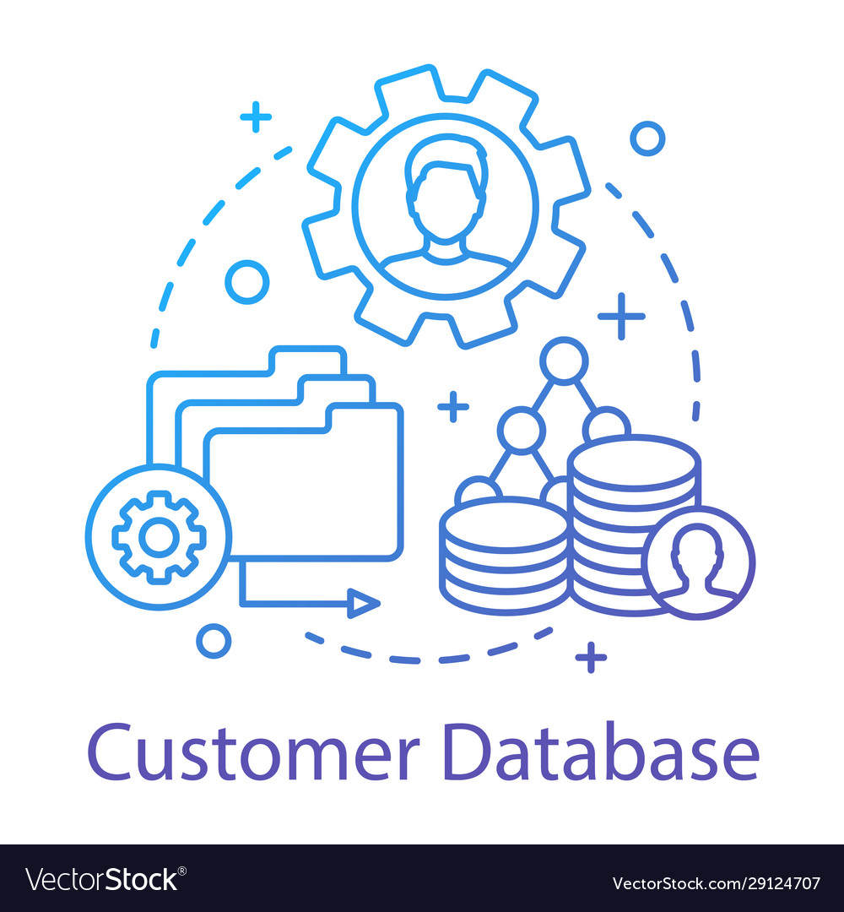

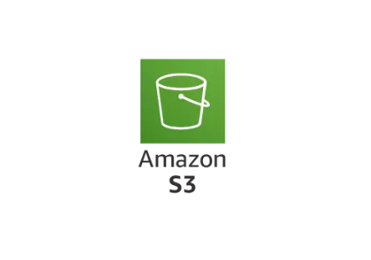

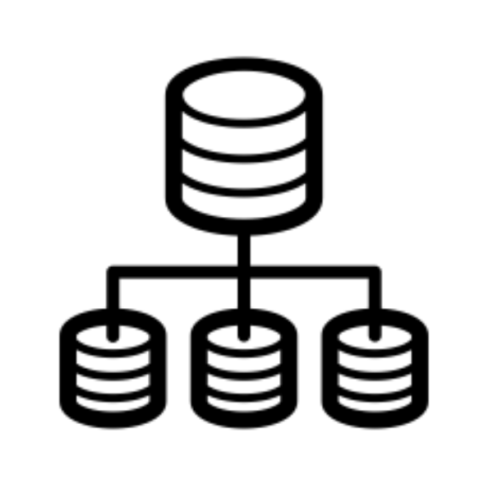





First Party Data
Ingest
POS
Website
Mobile App
Call Center
BCCS
vOCS
Storage
Enrich
Process
Agent Service
Model Registry
Log collector
Customer agent service
PythonPip
Docker Images
Deploy
Third Party Data
Services Hubs
Customer Driven Agent Engineering System
Data Enrichment
Search
Social
Geography
DemoGraphics
Psychographics
Other
Model Analyzer
Log Summary
Inference
Scalable Ai Platform Multi Tool
Training
Event hubs
Serve
Customer service AI
Pipelines
Business
Scheduled/Event – Triggered data ingestion
Campaign
Analytics
Applications
Recommendation System
Data Share
Meta Storage
Data Share
Connector

Slide 2
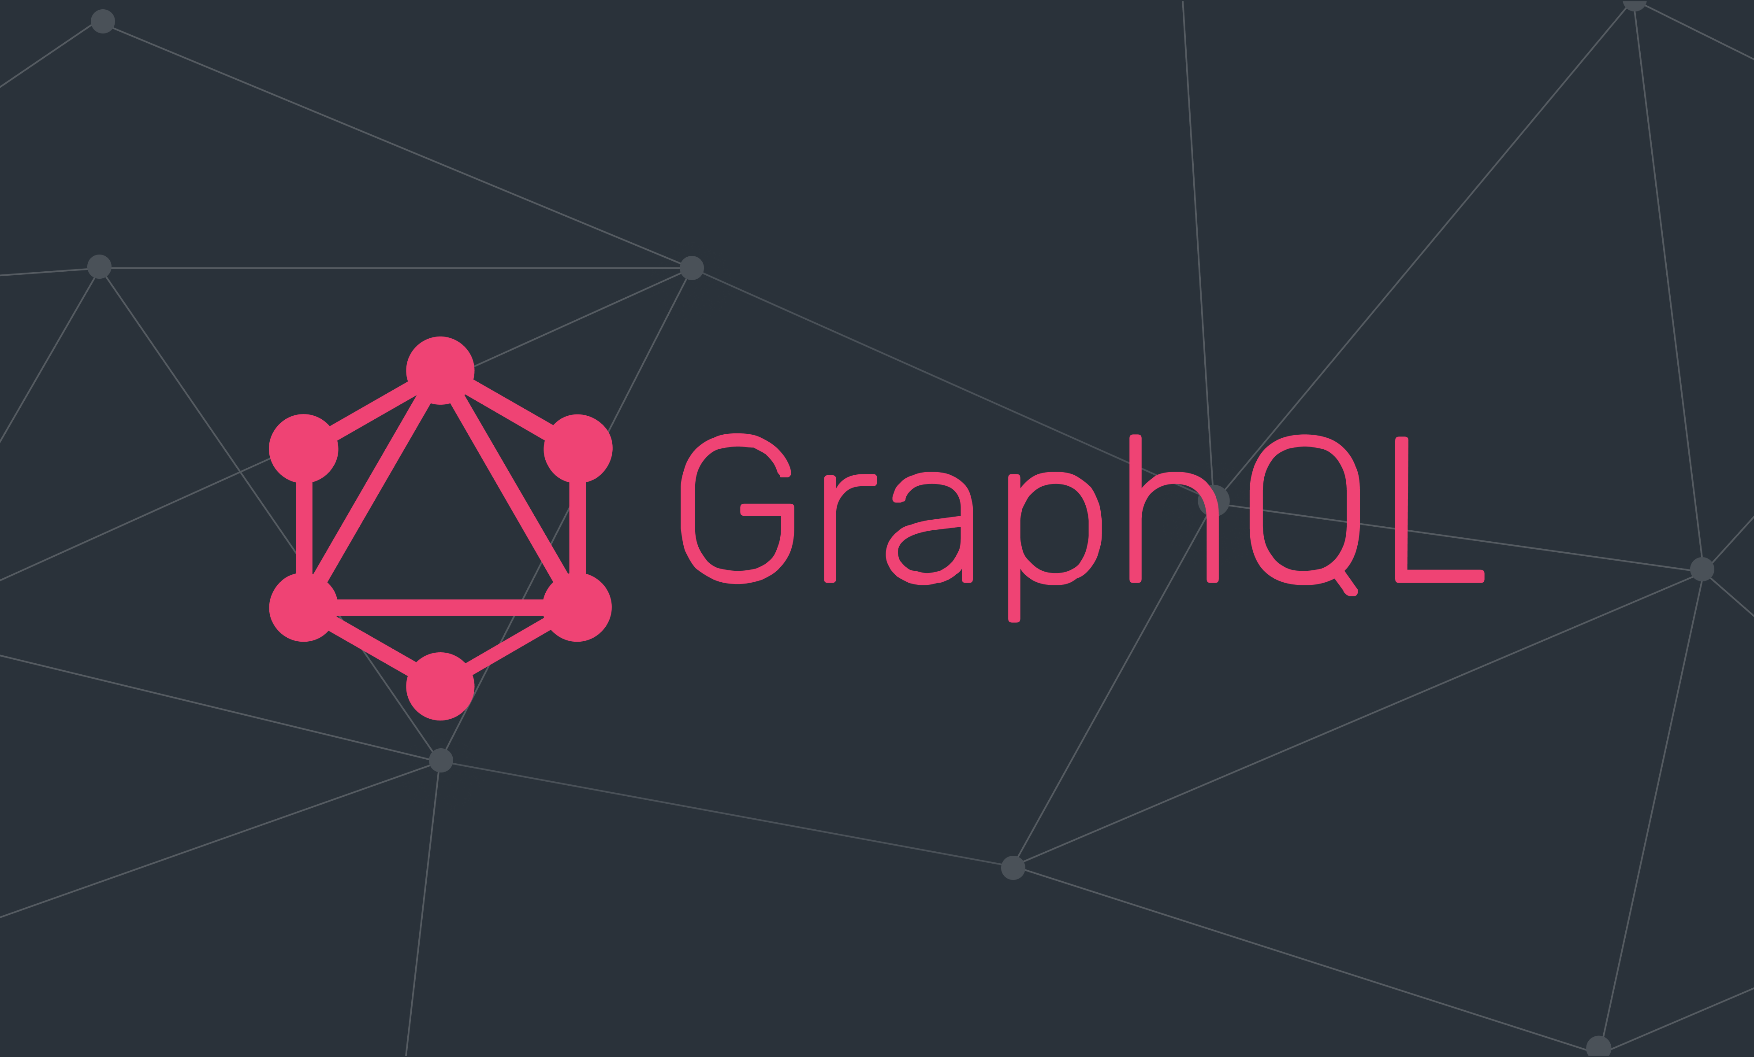

First Party Data
Ingest
POS
Website
Mobile App
Call Center
BCCS
vOCS
Storage
Enrich
Serve
Agent Service
Customer agent service
Third Party Data
Services Hubs
Metadata Enrichment
Customer Driven Agent Engineering System
Data Enrichment
Search
Social
Geography
DemoGraphics
Psychographics
Other
Data Share
Metadata Query Engine
Scalable Ai Platform Multi Tool
Event hubs
RAG Management
Naïve RAG
Frozen LLM
Customer service AI
Advance RAG
Pipelines
Business
Scheduled/Event – Triggered data ingestion
Metadata Storage
Modular RAG
Campaign
Analytics
Applications
Recommendation System
Data Share
Connector

Slide 3
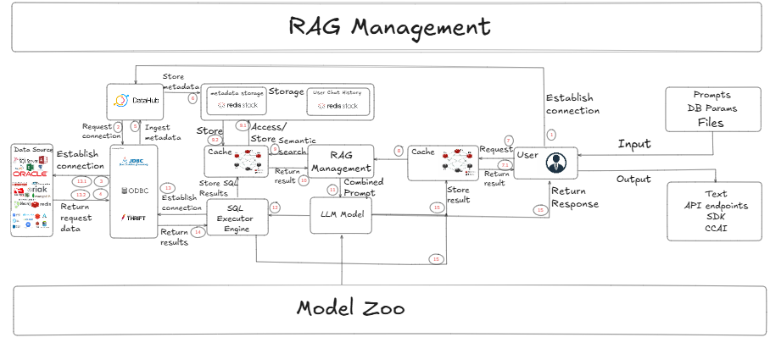
Notes:
Thành phần và Mô tả Luồng
Đầu vào của Người dùng (1):
Người dùng tương tác với hệ thống bằng cách cung cấp các câu lệnh, tham số cơ sở dữ liệu, hoặc các tập tin. Đầu vào này sẽ được truyền vào hệ thống để bắt đầu truy vấn hoặc yêu cầu thông tin.
Thiết lập Kết nối (2, 3, 13):
Hệ thống thiết lập kết nối với nguồn dữ liệu thông qua các kết nối JDBC, ODBC, hoặc Thrift. Nguồn dữ liệu có thể là nhiều cơ sở dữ liệu khác nhau như SQL Server, Oracle, Riak, MySQL, v.v.
Cụ thể:
(2) Yêu cầu kết nối được thực hiện từ nguồn dữ liệu đến DataHub để nạp metadata.
(3) Kết nối được thiết lập với các nguồn dữ liệu để lấy dữ liệu cần thiết.
Tương tác với DataHub (5, 6):
(5) Hệ thống yêu cầu metadata từ DataHub.
(6) Metadata được nạp vào hệ thống từ DataHub và được lưu trữ trong Redis Stack để truy cập hiệu quả.
Lưu trữ và Cache (9, 9.1, 9.2, 8):
(9) Tìm kiếm ngữ nghĩa và lưu trữ:
(9.1) Lưu trữ metadata liên quan đến việc lưu dữ liệu trong Redis Stack để truy xuất sau này.
(9.2) Thành phần tìm kiếm ngữ nghĩa tương tác với cache, cho phép lưu trữ và truy xuất kết quả SQL hiệu quả.
(8) Cơ chế cache lưu trữ các kết quả để tăng tốc các truy vấn tiếp theo và giảm thiểu các tính toán thừa.
Quản lý RAG (10, 11):
(10) Thành phần Quản lý RAG xử lý logic kết hợp các câu lệnh với dữ liệu và metadata liên quan để tạo ra truy vấn có ngữ cảnh phù hợp.
(11) Câu lệnh kết hợp này được gửi đến mô hình LLM (Mô hình Ngôn ngữ) để xử lý và tạo truy vấn.
Mô hình LLM và Thực thi SQL (12, 13, 14):
(12) Mô hình LLM nhận câu lệnh kết hợp và tạo ra một truy vấn SQL hoặc phản hồi tương tự.
(13) Bộ máy Thực thi SQL thực hiện truy vấn được tạo ra đối với các kết nối đã thiết lập, lấy dữ liệu cần thiết từ các nguồn dữ liệu.
(14) Kết quả từ Bộ máy Thực thi SQL được trả về Quản lý RAG.
Trả về và Lưu trữ Kết quả (15):
(15) Các kết quả cuối cùng được lưu trữ trong cache và lưu trữ metadata, đảm bảo rằng các truy vấn tương tự trong tương lai có thể được xử lý hiệu quả hơn.
Kết quả sau đó được trả về người dùng dưới dạng phản hồi.
Đầu ra của Người dùng (7, 7.1, 15):
(7) Yêu cầu đã xử lý cùng với kết quả được trả về người dùng.
(7.1) Người dùng nhận được đầu ra cuối cùng, có thể là một phản hồi văn bản, các điểm cuối API, kết quả SDK, hoặc bất kỳ định dạng nào liên quan đến truy vấn. CCAI intergration
Model Zoo
Thành phần này có thể là một kho lưu trữ các mô hình đã được huấn luyện trước hoặc các phiên bản được điều chỉnh, mà mô hình LLM có thể chọn hoặc sử dụng trong quá trình tạo truy vấn. Nó không được đánh số trực tiếp trong luồng nhưng đóng vai trò quan trọng trong chức năng của Mô hình LLM.

Slide 4
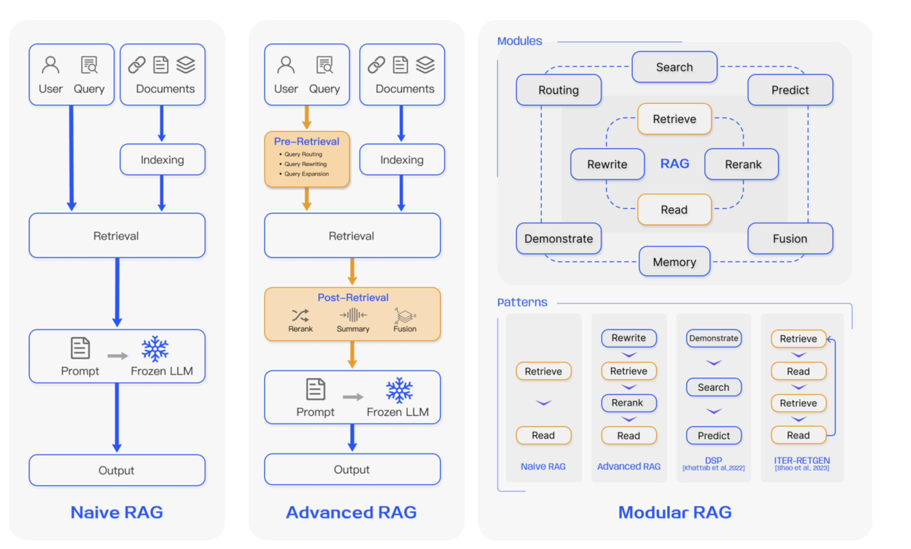
Notes:
2

Slide 5
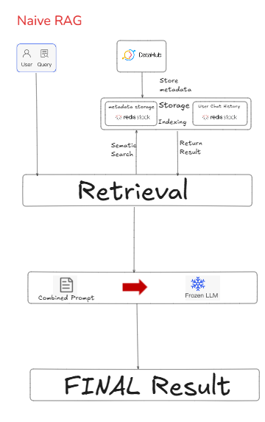
Notes:
Naive RAG
Naive RAG là một phương pháp cơ bản và đơn giản trong việc truy xuất thông tin kết hợp với mô hình ngôn ngữ lớn (LLM). Quá trình này bao gồm các bước sau:
User (Người dùng): Người dùng tương tác với hệ thống bằng cách nhập một truy vấn (câu hỏi hoặc yêu cầu).
Query (Truy vấn): Đây là đầu vào của người dùng, câu hỏi mà họ muốn hệ thống trả lời.
Documents (Tài liệu): Đây là các nguồn dữ liệu hoặc nội dung mà hệ thống sẽ tìm kiếm để truy xuất thông tin liên quan. Các tài liệu này có thể là văn bản, cơ sở dữ liệu, hoặc bất kỳ dữ liệu nào có cấu trúc hoặc không có cấu trúc.
Indexing (Lập chỉ mục): Quá trình tổ chức các tài liệu để chúng dễ dàng tìm kiếm và truy xuất. Việc lập chỉ mục thường liên quan đến việc tạo ra một chỉ mục tìm kiếm, giúp tăng tốc độ truy xuất thông tin.
Retrieval (Truy xuất): Thành phần chịu trách nhiệm tìm kiếm các tài liệu đã được lập chỉ mục dựa trên truy vấn của người dùng. Nó trích xuất các tài liệu hoặc thông tin liên quan có thể giúp trả lời truy vấn.
Prompt (Gợi ý): Sau khi truy xuất các tài liệu liên quan, hệ thống tạo ra một gợi ý để cung cấp cho mô hình ngôn ngữ lớn (LLM). Gợi ý này có thể bao gồm truy vấn của người dùng và thông tin đã truy xuất để hướng dẫn mô hình tạo ra câu trả lời chính xác hơn.
Frozen LLM (Mô hình ngôn ngữ lớn "đóng băng"): Một mô hình ngôn ngữ lớn đã được huấn luyện trước và không được cập nhật thêm. Nó tạo ra câu trả lời cuối cùng dựa trên gợi ý. Thuật ngữ "đóng băng" chỉ ra rằng mô hình này không được tinh chỉnh hoặc điều chỉnh thêm; nó được sử dụng nguyên trạng để tạo ra câu trả lời.
Output (Kết quả): Câu trả lời cuối cùng do LLM tạo ra được cung cấp lại cho người dùng như là câu trả lời cho truy vấn của họ.
Tóm lại, phương pháp Naive RAG bao gồm việc truy xuất các tài liệu liên quan dựa trên truy vấn của người dùng, tạo ra một gợi ý từ thông tin đã truy xuất, và chuyển nó vào một mô hình ngôn ngữ lớn đã được huấn luyện trước để tạo ra câu trả lời. Sự đơn giản của phương pháp này nằm ở việc nó phụ thuộc vào các kỹ thuật truy xuất cơ bản và một mô hình LLM không được tinh chỉnh.

Slide 6
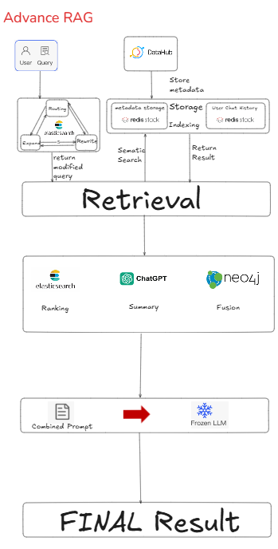
Notes:
Advanced RAG
Advanced RAG là một phương pháp phức tạp hơn so với Naive RAG, với các bước bổ sung trước và sau quá trình truy xuất nhằm cải thiện độ chính xác và chất lượng của kết quả cuối cùng. Dưới đây là chi tiết từng thành phần:
User (Người dùng): Người dùng tương tác với hệ thống, nhập một truy vấn mà họ muốn được trả lời.
Query (Truy vấn): Đây là câu hỏi hoặc yêu cầu của người dùng. Trong hệ thống nâng cao này, truy vấn sẽ trải qua một số bước xử lý bổ sung trước khi quá trình truy xuất diễn ra.
Documents (Tài liệu): Đây là các nguồn dữ liệu hoặc nội dung mà hệ thống sẽ tìm kiếm để truy xuất thông tin liên quan, tương tự như trong hệ thống Naive RAG.
Indexing (Lập chỉ mục): Quá trình tổ chức các tài liệu để dễ dàng tìm kiếm và truy xuất. Các tài liệu đã được lập chỉ mục theo cách cấu trúc giúp truy vấn nhanh chóng và hiệu quả hơn.
Các thành phần mới trong Advanced RAG:
Pre-Retrieval (Xử lý trước truy xuất): Giai đoạn này thêm các bước xử lý bổ sung để cải thiện độ chính xác của quá trình truy xuất. Nó bao gồm:
Query Routing (Định tuyến truy vấn): Hướng truy vấn đến các tập dữ liệu hoặc chỉ mục có liên quan nhất, đảm bảo quá trình tìm kiếm tập trung và hiệu quả.
Query Rewriting (Viết lại truy vấn): Sửa đổi truy vấn gốc để làm cho nó rõ ràng hơn hoặc hiệu quả hơn trong việc truy xuất các tài liệu liên quan. Việc này có thể bao gồm diễn giải lại hoặc định dạng lại truy vấn.
Query Expansion (Mở rộng truy vấn): Mở rộng truy vấn bằng cách thêm các thuật ngữ hoặc khái niệm liên quan để tăng khả năng truy xuất các thông tin hữu ích.
Retrieval (Truy xuất): Hệ thống tìm kiếm các tài liệu đã được lập chỉ mục dựa trên truy vấn đã được xử lý. Giai đoạn này tương tự như trong Naive RAG nhưng được tinh chỉnh hơn nhờ các bước xử lý trước truy xuất.
Post-Retrieval (Xử lý sau truy xuất): Sau khi truy xuất các tài liệu, hệ thống xử lý chúng thêm để cải thiện chất lượng kết quả cuối cùng. Giai đoạn này bao gồm:
Rerank (Xếp hạng lại): Sắp xếp lại các tài liệu đã truy xuất dựa trên mức độ liên quan, chất lượng hoặc các tiêu chí khác để đảm bảo thông tin hữu ích nhất được ưu tiên.
Summary (Tóm tắt): Tạo ra các bản tóm tắt ngắn gọn của các tài liệu đã truy xuất, giúp dễ dàng cung cấp thông tin cốt lõi vào LLM.
Fusion (Kết hợp): Kết hợp thông tin từ nhiều tài liệu đã truy xuất thành một đầu ra thống nhất và mạch lạc hơn.
Prompt (Gợi ý): Gợi ý cuối cùng được tạo ra từ thông tin đã được xử lý và kết hợp từ giai đoạn sau truy xuất. Gợi ý này sau đó được cung cấp cho LLM.
Frozen LLM (Mô hình ngôn ngữ lớn "đóng băng"): Một mô hình ngôn ngữ lớn đã được huấn luyện trước và không được cập nhật thêm. Mặc dù mô hình này không được tinh chỉnh, chất lượng của gợi ý giúp nó tạo ra câu trả lời chính xác và liên quan hơn.
Output (Kết quả): Câu trả lời do LLM tạo ra được trả về cho người dùng như là câu trả lời cuối cùng.
Tóm lại:
Phương pháp Advanced RAG bổ sung các lớp xử lý thông minh và tối ưu hóa so với Naive RAG. Nó cải thiện truy vấn ban đầu thông qua xử lý trước truy xuất, nâng cao chất lượng và độ chính xác của thông tin truy xuất thông qua các bước xử lý sau truy xuất, và cuối cùng cung cấp một gợi ý tinh chỉnh hơn cho LLM. Kết quả là một câu trả lời chính xác và phù hợp với ngữ cảnh hơn, mặc dù mô hình LLM không thay đổi.

Slide 7
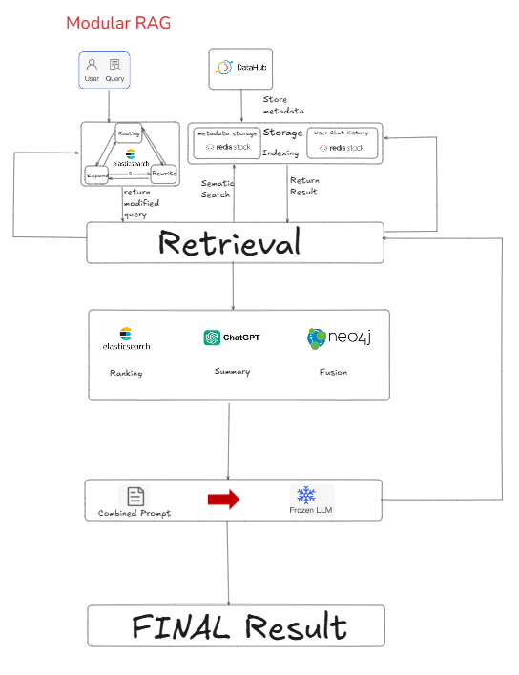
Notes:
Modular RAG
Hệ thống Modular RAG là một phương pháp linh hoạt và có thể cấu hình để xây dựng các pipeline (dòng công việc) Retrieval-Augmented Generation (RAG) bằng cách kết hợp các module khác nhau tùy theo nhu cầu cụ thể. Dưới đây là phần giải thích chi tiết về các thành phần và mẫu hình được mô tả trong sơ đồ:
Các Module
Phần trên cùng của sơ đồ liệt kê các module khác nhau có thể được kết hợp để tạo ra các kiến trúc RAG khác nhau. Các module này bao gồm:
Search (Tìm kiếm):
Module này chịu trách nhiệm tìm kiếm các tài liệu hoặc thông tin liên quan từ một tập dữ liệu lớn dựa trên truy vấn đầu vào. Đây là phần cơ bản của quá trình truy xuất.
Routing (Định tuyến):
Hướng truy vấn đến tập dữ liệu hoặc module phù hợp nhất dựa trên các tiêu chí cụ thể. Module này có thể được sử dụng để tối ưu hóa quá trình xử lý truy vấn bằng cách nhắm mục tiêu đến các tài nguyên liên quan nhất.
Rewrite (Viết lại):
Sửa đổi truy vấn gốc để cải thiện hiệu quả, độ rõ ràng hoặc mức độ liên quan. Điều này có thể bao gồm việc diễn giải lại, thêm từ đồng nghĩa, hoặc tinh chỉnh truy vấn dựa trên ngữ cảnh.
Retrieve (Truy xuất):
Module cốt lõi này xử lý việc truy xuất các tài liệu hoặc dữ liệu từ nguồn đã được lập chỉ mục. Đây là trung tâm của quá trình RAG, xác định thông tin sẽ được sử dụng để tạo ra kết quả cuối cùng.
Read (Đọc):
Trong module này, các tài liệu hoặc thông tin đã truy xuất được đọc và xử lý, thường là bởi một mô hình ngôn ngữ lớn (LLM). Đây là nơi tạo ra phản hồi thực tế.
Rerank (Xếp hạng lại):
Sau khi truy xuất, module xếp hạng lại sắp xếp các kết quả dựa trên mức độ liên quan hoặc các tiêu chí khác để đảm bảo thông tin hữu ích nhất được ưu tiên.
Fusion (Kết hợp):
Kết hợp thông tin từ nhiều nguồn hoặc tài liệu thành một kết quả thống nhất và mạch lạc. Module này rất quan trọng khi thông tin truy xuất đến từ nhiều nguồn cần được tổng hợp lại.
Predict (Dự đoán):
Module này được sử dụng để dự đoán kết quả cuối cùng dựa trên thông tin đã xử lý. Nó có thể là một phần của một pipeline sinh dữ liệu phức tạp hơn, nơi các dự đoán hướng dẫn kết quả cuối cùng.
Demonstrate (Minh họa):
Cung cấp các ví dụ hoặc minh họa giúp tinh chỉnh dự đoán hoặc kết quả của mô hình. Điều này đặc biệt hữu ích trong các tình huống giảng dạy hoặc cung cấp ví dụ cụ thể trong quá trình suy luận.
Memory (Bộ nhớ):
Lưu trữ các tương tác trước đó hoặc ngữ cảnh liên quan có thể được sử dụng để cung cấp thông tin cho các truy vấn hoặc kết quả trong tương lai. Module này rất cần thiết để duy trì ngữ cảnh qua nhiều lần tương tác hoặc phiên làm việc.
Các Mẫu Hình
Phần dưới cùng minh họa các mẫu hình khác nhau có thể được hình thành bằng cách kết hợp các module, cho thấy cách tiếp cận RAG khác nhau có thể được xây dựng:
Naive RAG:
Mẫu hình: Retrieve → Read
Mô tả: Hình thức RAG đơn giản nhất, nơi hệ thống truy xuất các tài liệu liên quan và ngay lập tức đọc chúng để tạo ra kết quả. Không có bước bổ sung để nâng cao truy vấn hoặc xử lý kết quả sau đó.
Advanced RAG:
Mẫu hình: Rewrite → Retrieve → Rerank → Read
Mô tả: Mẫu hình phức tạp hơn, trong đó truy vấn trước tiên được viết lại để cải thiện chất lượng, sau đó tài liệu liên quan được truy xuất và xếp hạng lại trước khi được đọc để tạo ra kết quả cuối cùng.
DSP (Demonstrate, Search, Predict):
Mẫu hình: Demonstrate → Search → Predict
Mô tả: Trong mẫu hình này, hệ thống bắt đầu bằng việc minh họa hoặc cung cấp ví dụ, tiếp theo là tìm kiếm thông tin liên quan, và cuối cùng là dự đoán kết quả. Cách tiếp cận này thường được sử dụng trong các tình huống giáo dục hoặc điều khiển bởi ví dụ, nơi các minh họa giúp định hướng quá trình tìm kiếm và dự đoán.
ITER-RETGEN:
Mẫu hình: Retrieve → Read → Retrieve → Read
Mô tả: Một cách tiếp cận lặp đi lặp lại, nơi việc truy xuất và đọc diễn ra theo chu kỳ. Hệ thống truy xuất một số thông tin, đọc nó để tạo ra một kết quả ban đầu, sau đó truy xuất thêm thông tin dựa trên kết quả đó và tinh chỉnh phản hồi thêm. Cách tiếp cận này hữu ích cho các truy vấn phức tạp cần nhiều vòng thu thập và tổng hợp thông tin.
Tóm lại
Phương pháp Modular RAG được thiết kế để linh hoạt, cho phép bạn xây dựng các pipeline truy xuất kết hợp (RAG) tùy chỉnh bằng cách kết hợp các module khác nhau. Tùy thuộc vào nhiệm vụ hoặc độ phức tạp của truy vấn, bạn có thể chọn các mẫu hình khác nhau từ việc truy xuất và đọc đơn giản đến các quy trình phức tạp hơn bao gồm viết lại truy vấn, xếp hạng lại, và kết hợp thông tin từ nhiều nguồn khác nhau.

Slide 8
Stage 1: Query analysis module
ANALYSIS MODULE
LLM MODEL
No retrieval necessary
PROMPT
NAÏVE RAG
Simple Query
Final prompt
ADVANCE RAG
Complex Query
Final Prompt

